Slide 1
項目符號與編號的設定

Slide 2
學習重點
1.延續課堂作業02的基本架構。
2.學習項目符號及編號的設定。(參考課本: 7.2)
3.組合選擇器的使用。(參考課本: 5.9)
4.參考網頁來源：
https://www.marketersgo.com/marketing/202001/mk8inv-%E8%A1%8C%E9%8A%B74p-%E5%9C%96%E8%A7%A3%E8%A1%8C%E9%8A%B74p-%E8%A1%8C%E9%8A%B74p%E6%98%AF%E4%BB%80%E9%BA%BC/

Slide 3
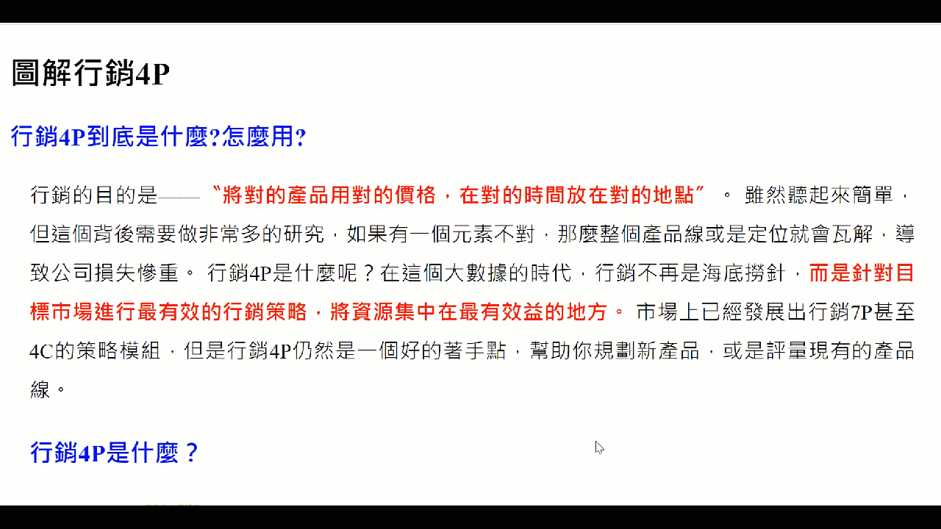
要求重點

Slide 4
要求重點
1.請依照前頁投影片的外觀樣式，包括文字顏色、項目編號與符號等，去製作HTML。
2.本篇目錄與行銷4P的例子請省去不做。
3.完成後，請放在課堂作業03的檔案夾，push到GitHub，並將網址貼在課堂作業03繳交上傳。

Slide 5
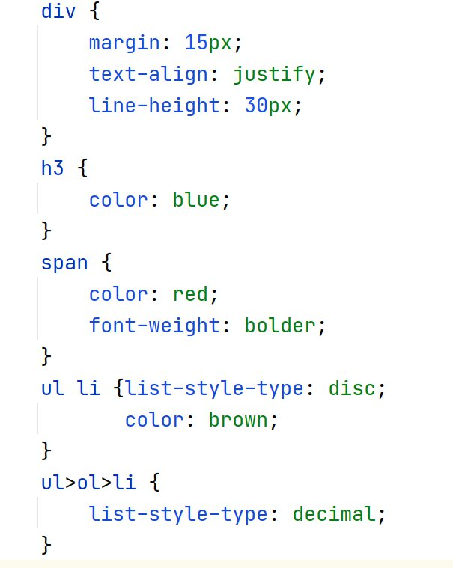
本次作業CSS的參考格式

